Slide 1
Исследовательская работа
«Тепло моей души»
Этапы работы над проектом
Работу выполнила:
педагог-библиотекарь
Артёменко Ирина Анатольевна
МБОУ СШ № 1
г. Советская Гавань

Slide 2
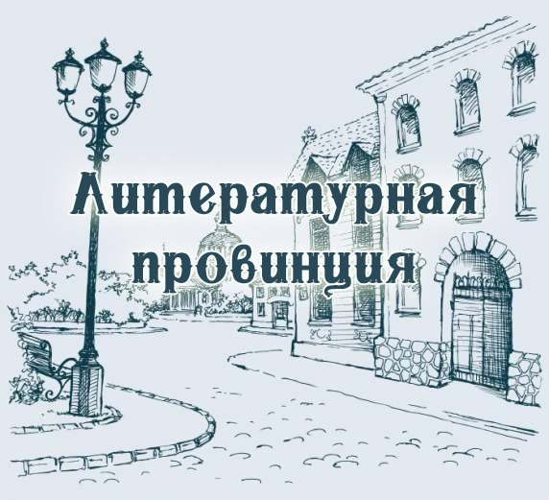

Slide 3
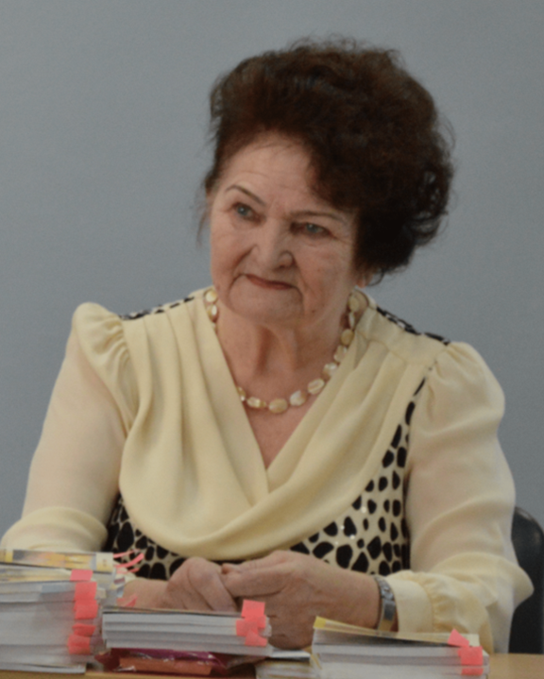
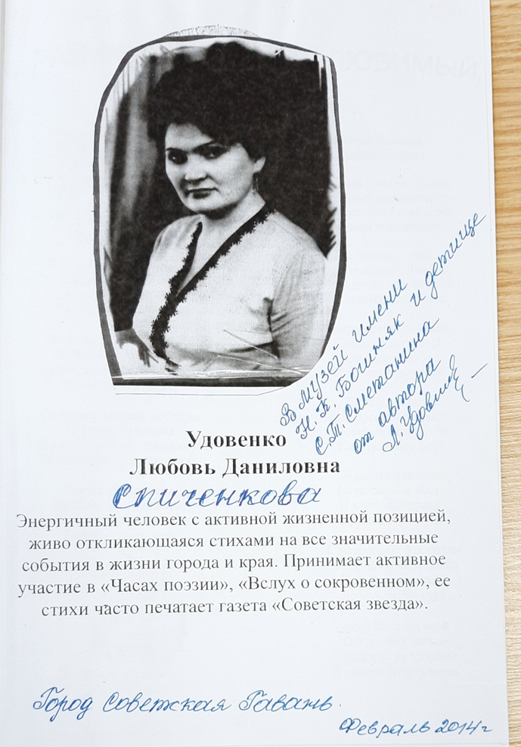
Удовенко Любовь Даниловна
(10.11.1937 – 25.11.2021)

Slide 4
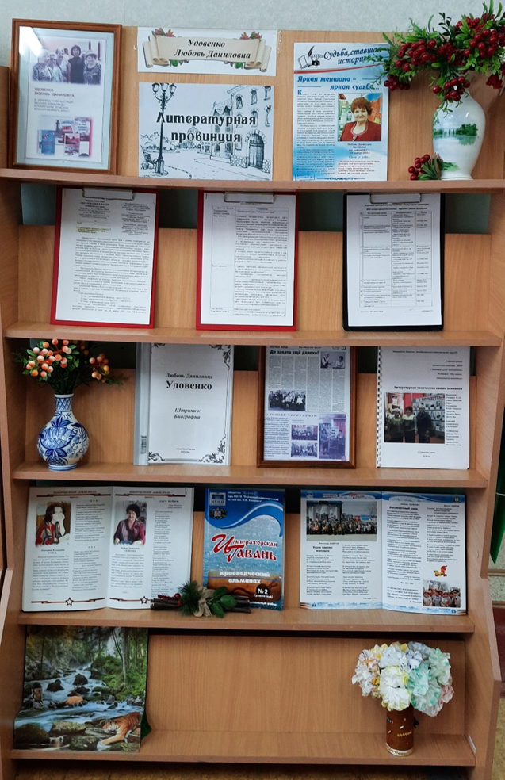
Выставка, посвященная работе над проектом

Slide 5
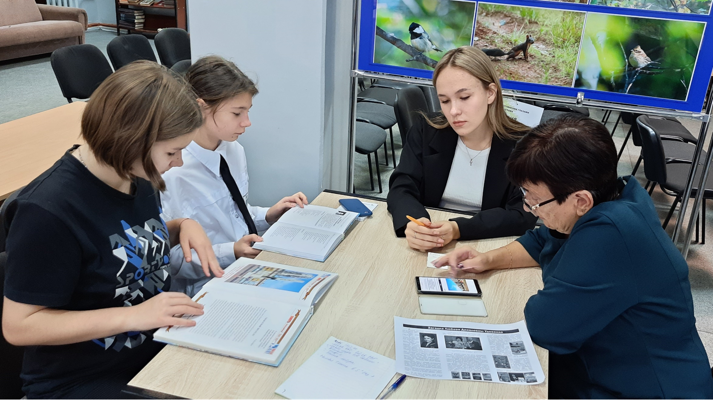
МБУК Центральная районная библиотека имени М Горького

Slide 6
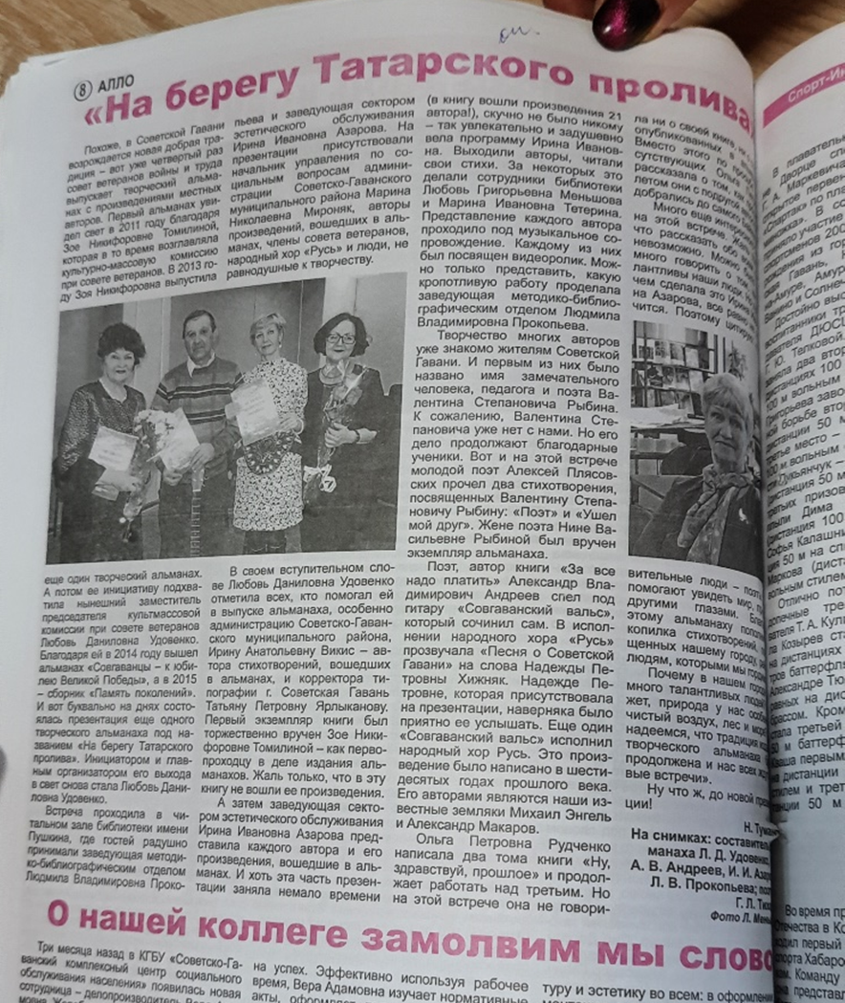
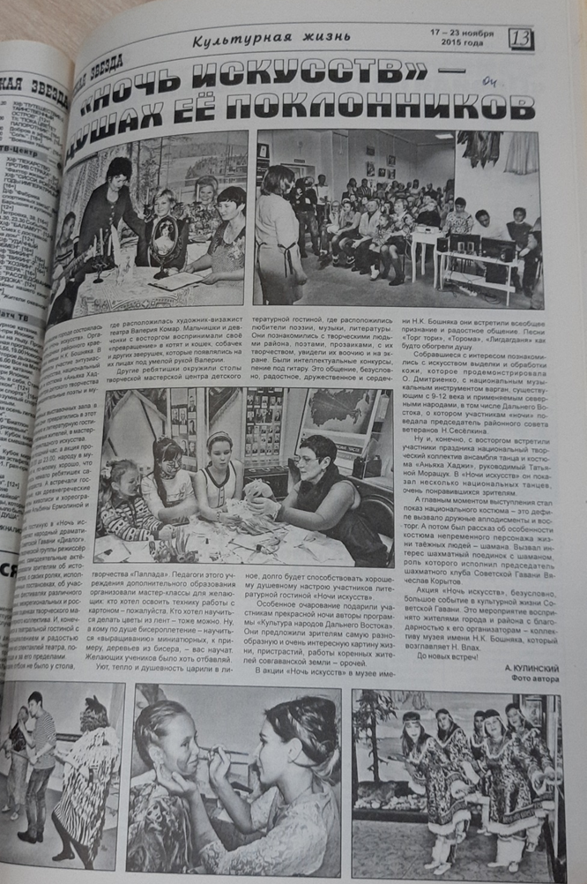
МБУК Центральная районная библиотека имени М Горького

Slide 7
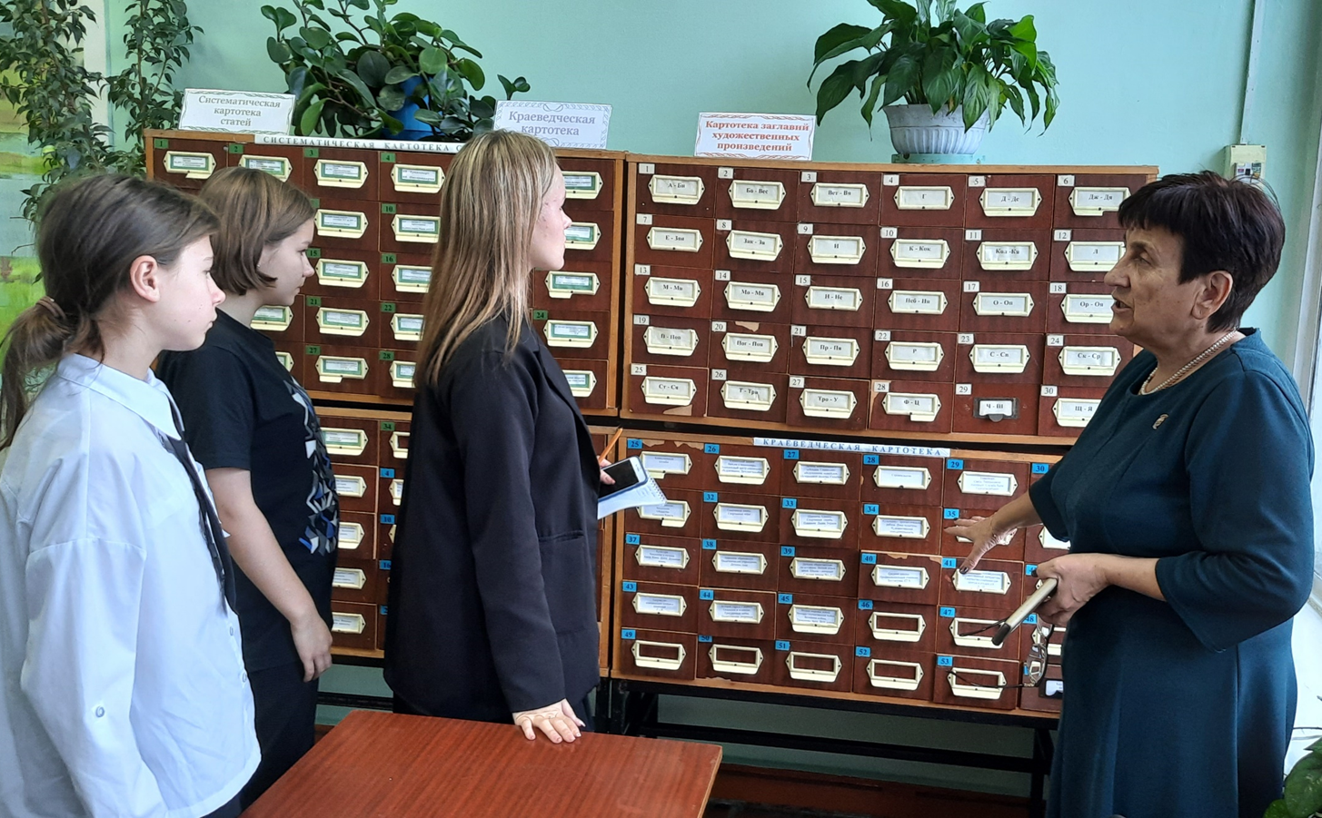
МБУК Центральная районная библиотека имени М Горького

Slide 8
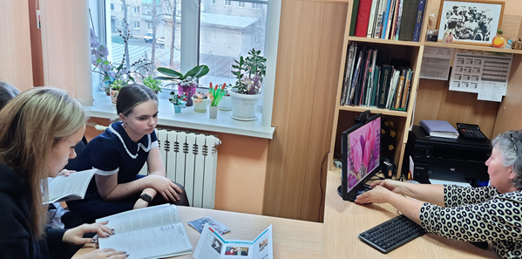
МБУК Районный Краеведческий музей имени Н.К. Бошняка

Slide 9
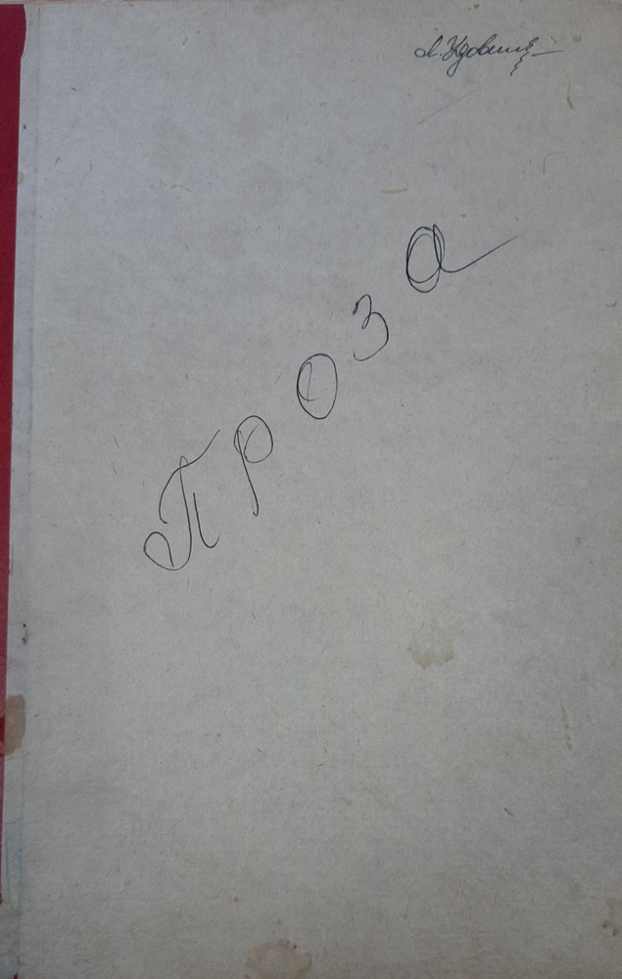
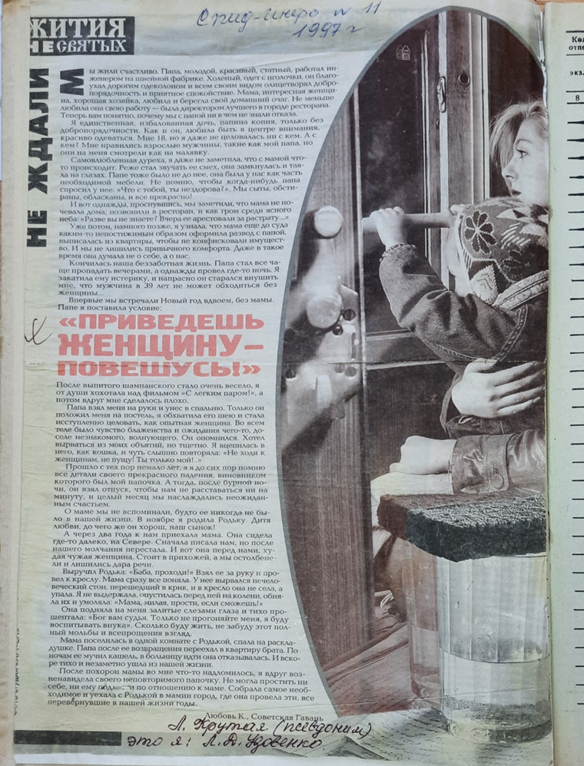
Документы из личного архива
Л.Д. Удовенко

Slide 10
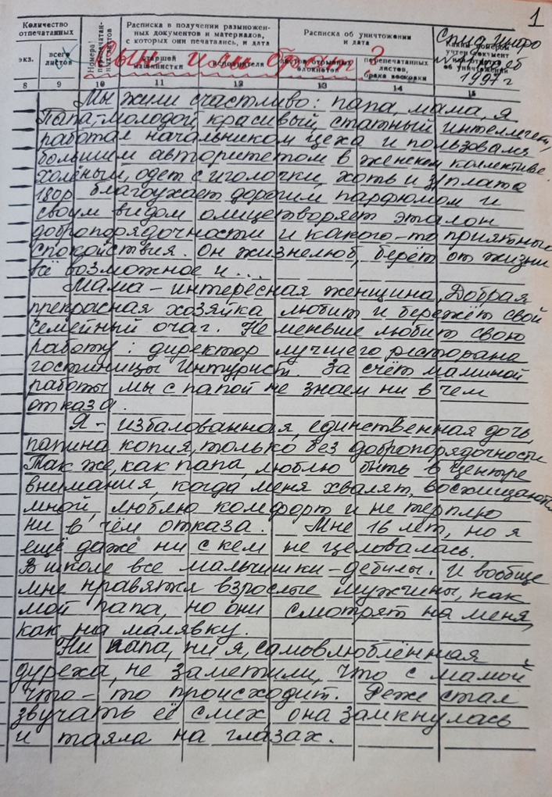
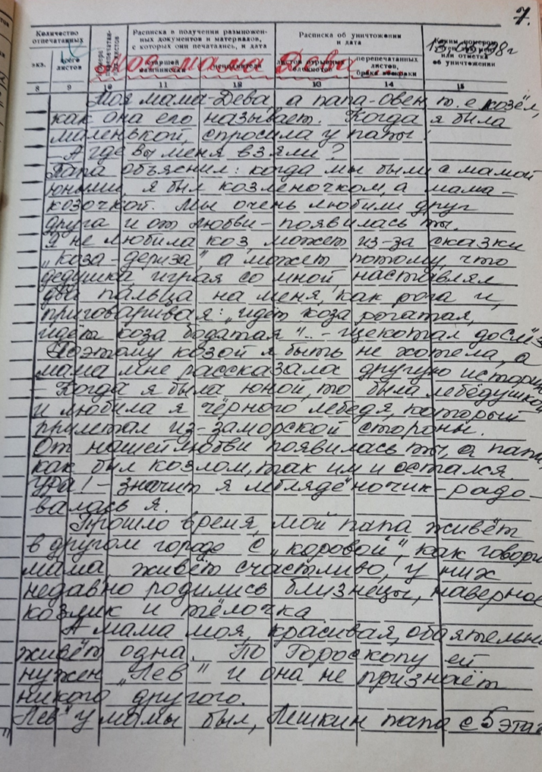
Документы из личного архива
Л.Д. Удовенко

Slide 11
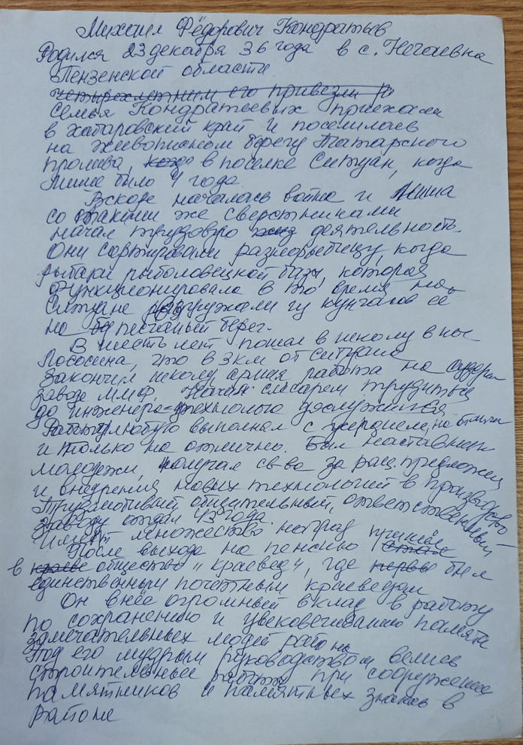
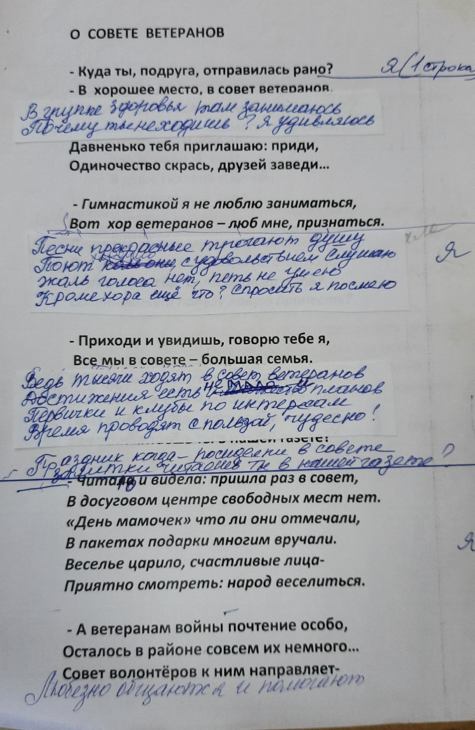
Документы из личного архива
Л.Д. Удовенко

Slide 12
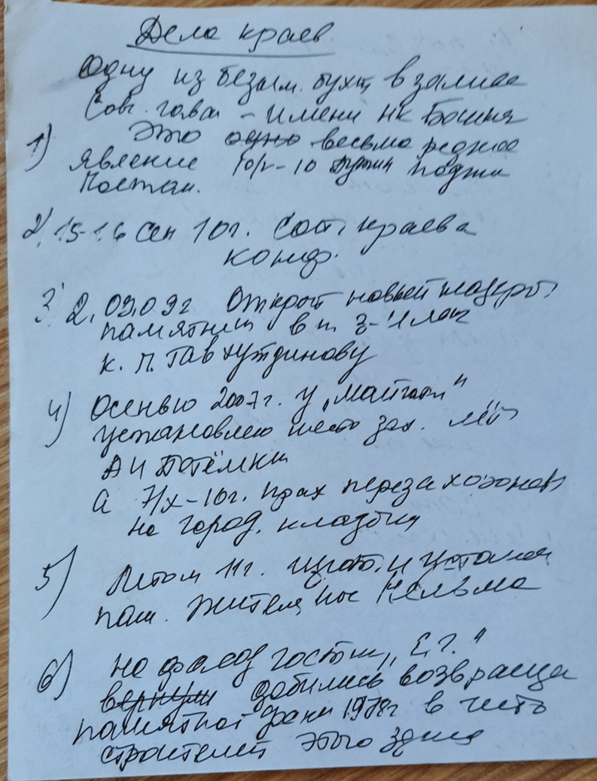

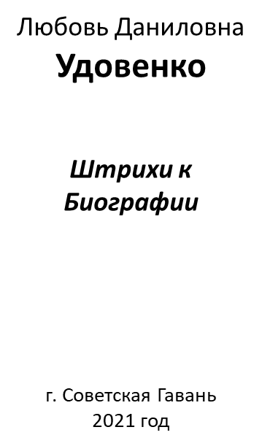
Документы из личного архива
Л.Д. Удовенко

Slide 13
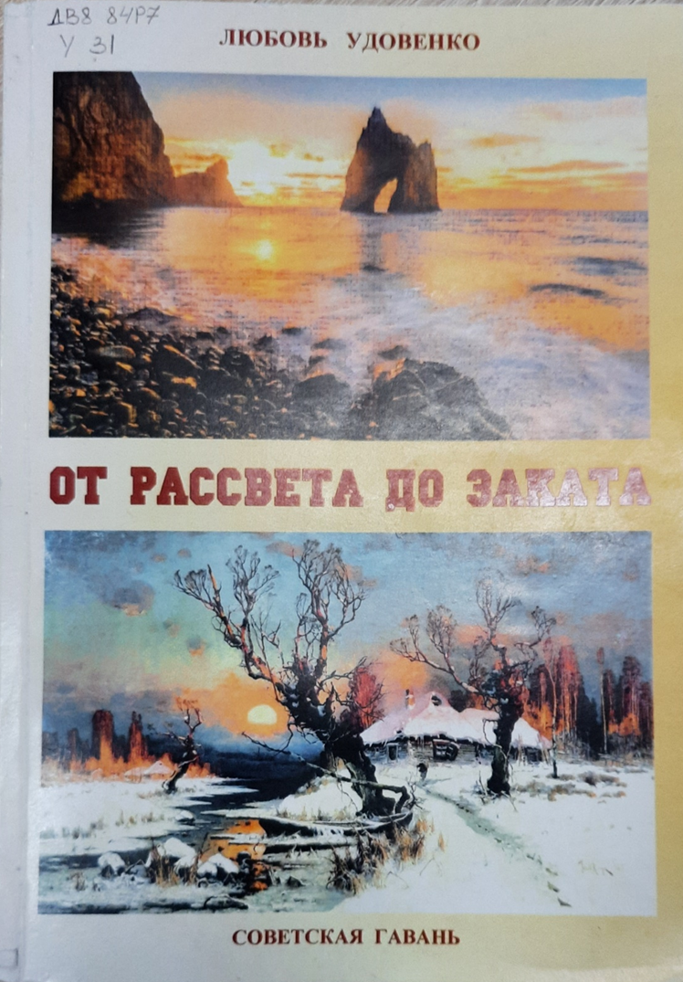
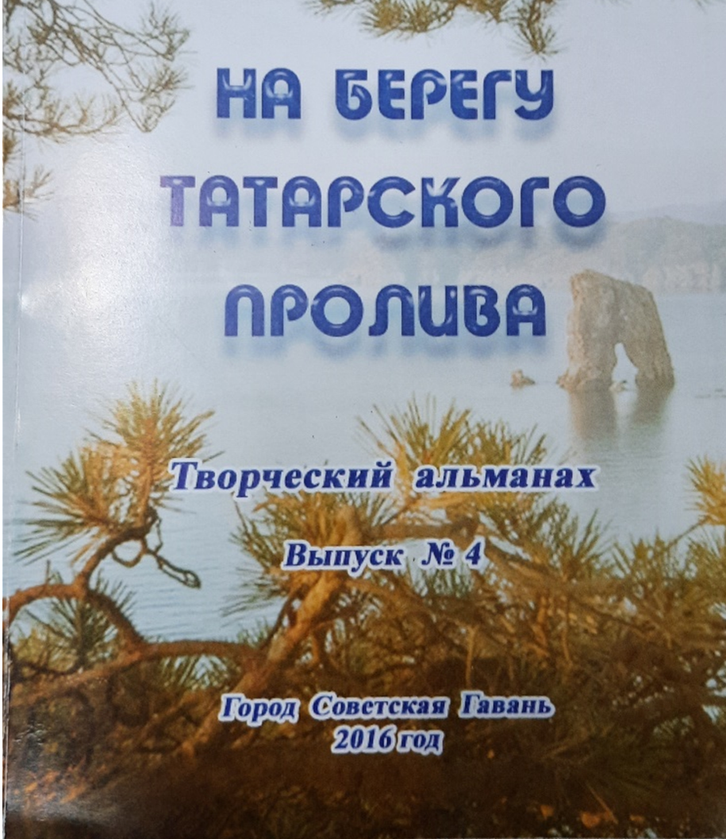
Литература с произведениями
Л.Д. Удовенко из фондов
ИБЦ и музея школы

Slide 14
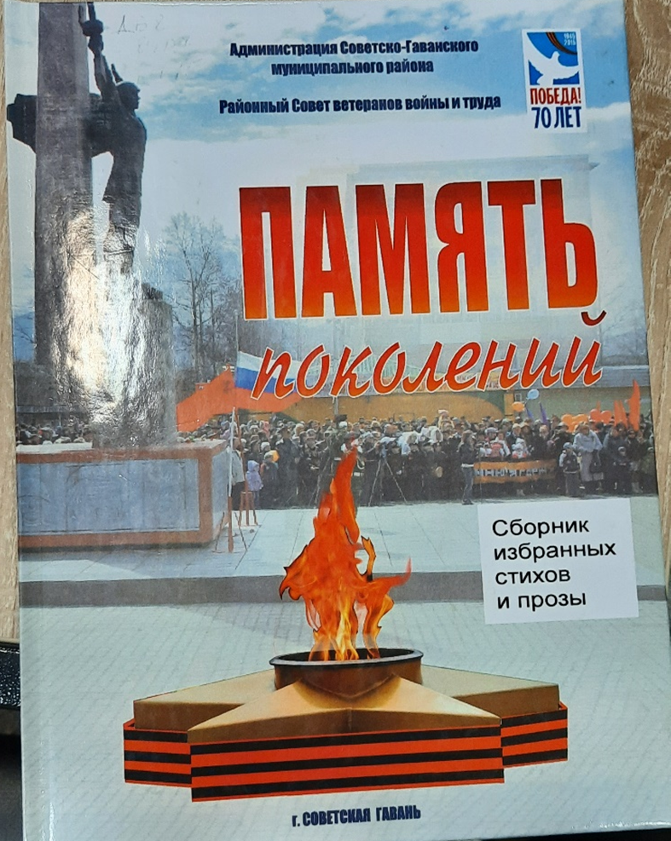
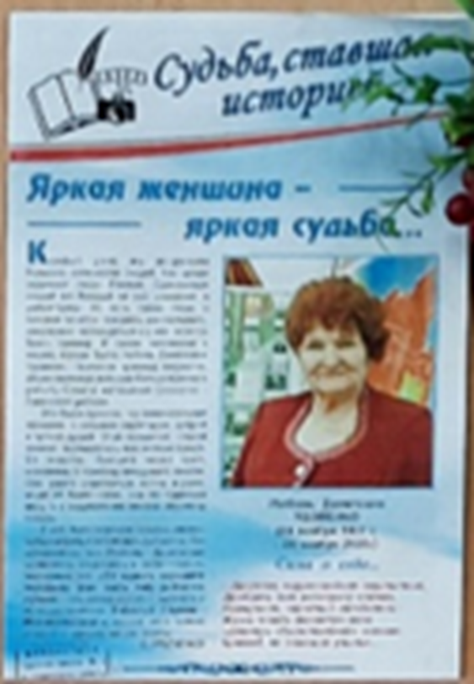
Литература с произведениями
Л.Д. Удовенко из фондов
ИБЦ и музея школы

Slide 15
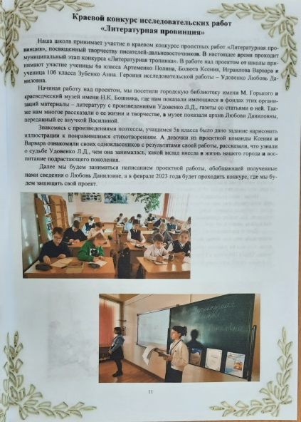
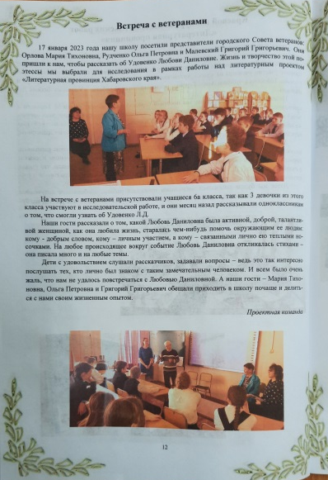
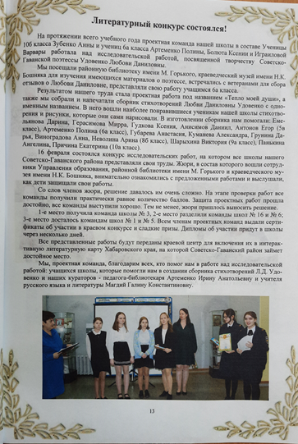
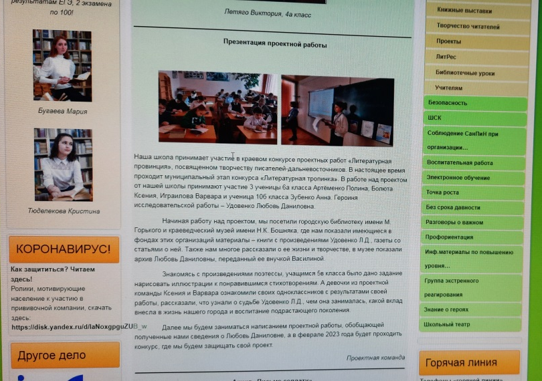
Освещение этапов работы над проектом на сайте школы и в газете «БУМ»

Slide 16
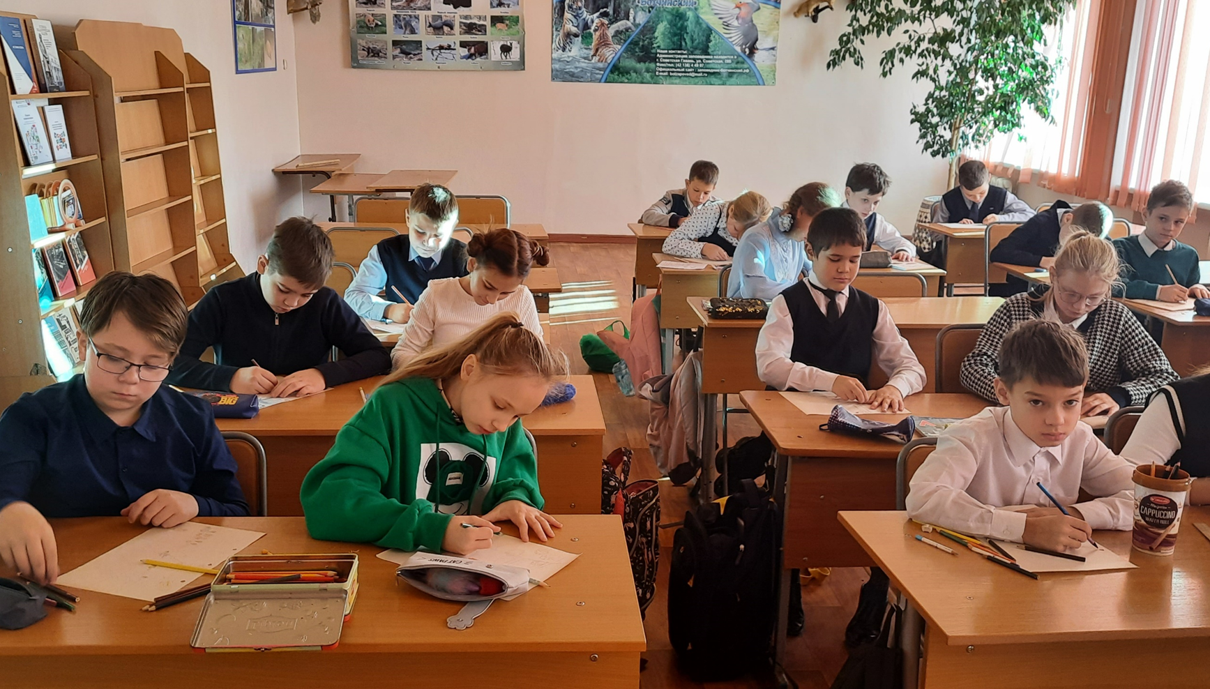
Учащиеся 5в класса за работой над иллюстрациями

Slide 17
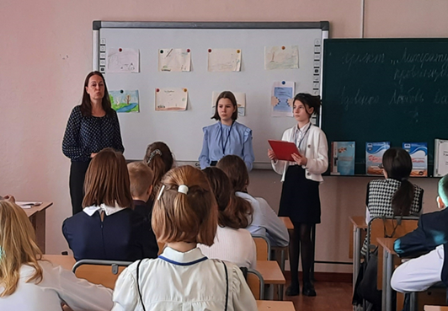
«Поэтическая перекличка»

Slide 18
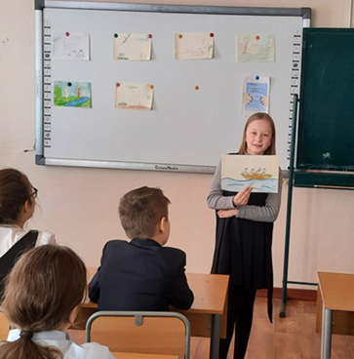
«Поэтическая перекличка»

Slide 19
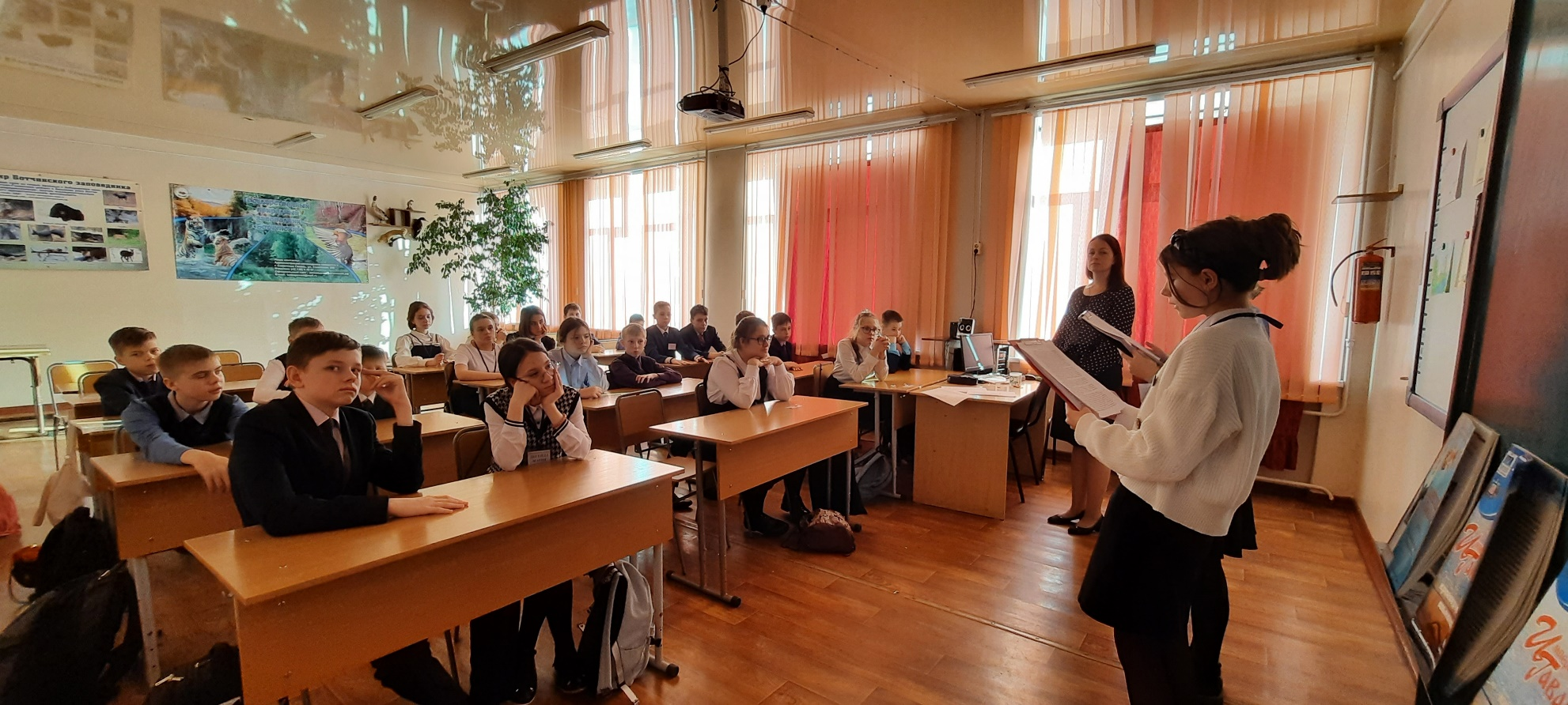
Библиотечное событие
«Тепло моей души»

Slide 20
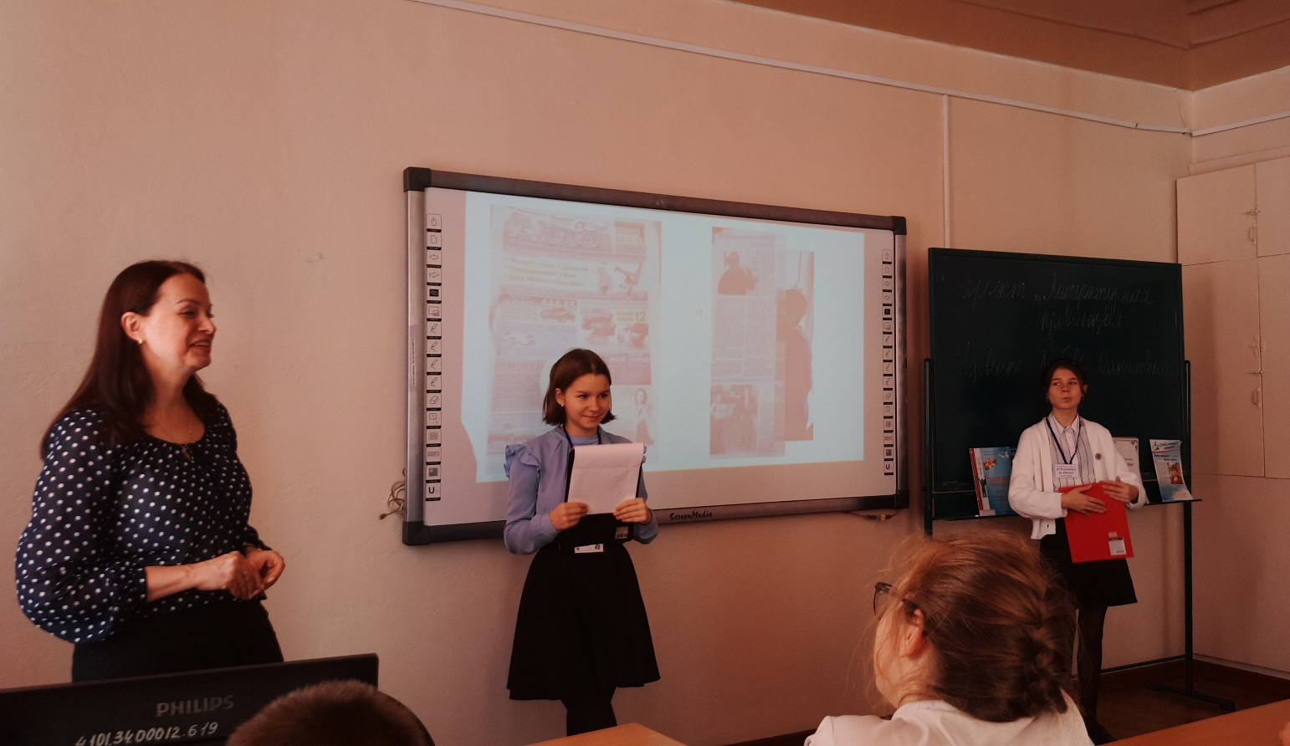
Библиотечное событие
«Тепло моей души»

Slide 21
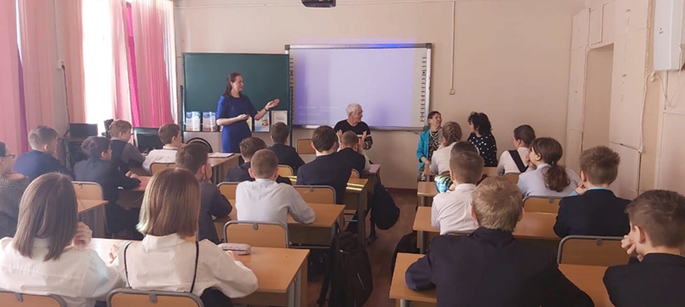
Встреча с представителями
Совета ветеранов

Slide 22
Сборник произведений
Л.Д. Удовенко, подготовленный учащимися МБОУ СШ № 1

Slide 23
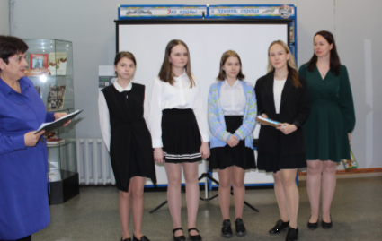
Защита исследовательской работы

Slide 24
Задания для итогового мероприятия

Slide 25
Задания для итогового мероприятия

Slide 26
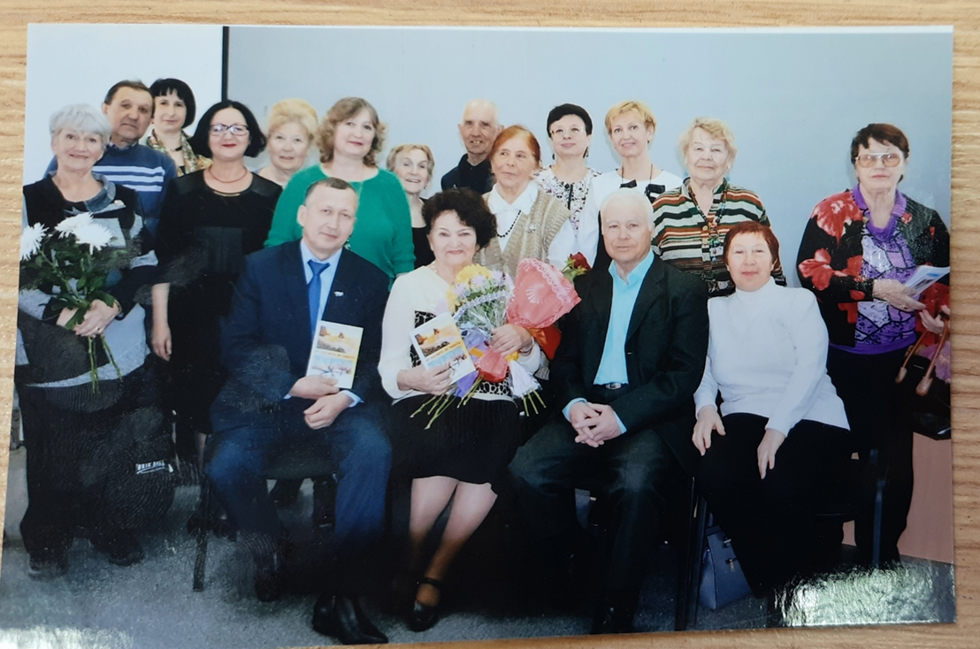
Яркая женщина – яркая судьба

